Slide 1


Conception de l’IHM
Présentation de l’équipe IHM
A l’intention de M. PAHUN
11/02/2021

Slide 2
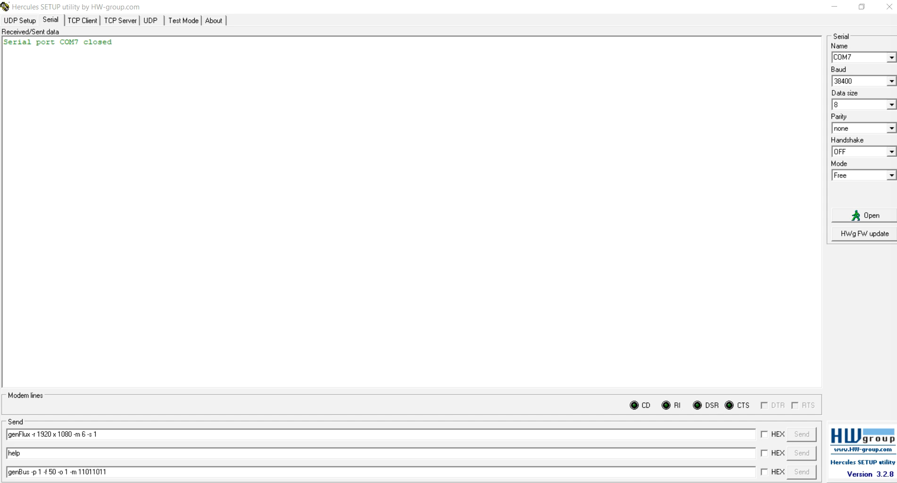
Bilan
Ce qui a été fait :
Livraison des schémas pins et interfaces de définition
Livraison du code de la liaison PC-STM32
Note explicatif de son fonctionnement
Vidéo d’exemple d’utilisation
Ce qui devra être fait :
Réaliser les scénarios de test
S’assurer de système non bloquant
Modifier le programme si nécessaire

